Slide 1
Продажа недвижимости
Земельно-имущественный комплекс, ул.Новослободская, вл.37

Slide 2
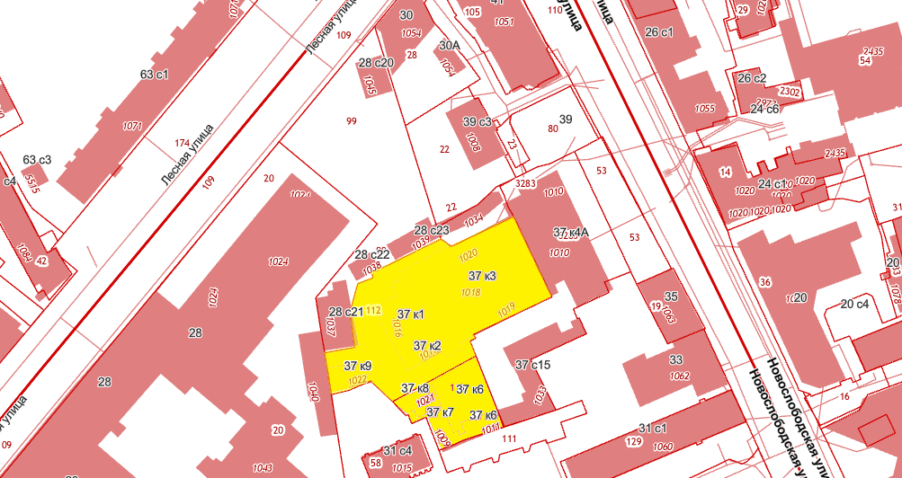
Описание объекта
Комплекс состоит из 2-х земельных участков и 10 объектов капитального строительства.
Собственник имущества: Акционерное общество «Научно-исследовательский институт двигателей»
Адрес: г. Москва, ул.Новослободская, вл. 37
Комплекс расположен в многофункциональной общественной зоне. Земельный участок расположен за пределами особо охраняемых природных территорий, природных и озелененных территорий и имеет равнинный рельеф.
Объекты в полной мере обеспечены всеми необходимыми инженерными коммуникациями: электроснабжение, водоснабжение, канализация, теплоснабжение, слаботочные сети.
Центральное отопление - от ТЭЦ.
Водоснабжение – по прибору учета.
Канализация – от городской сети.
Электроосвещение – 220В.

Slide 3
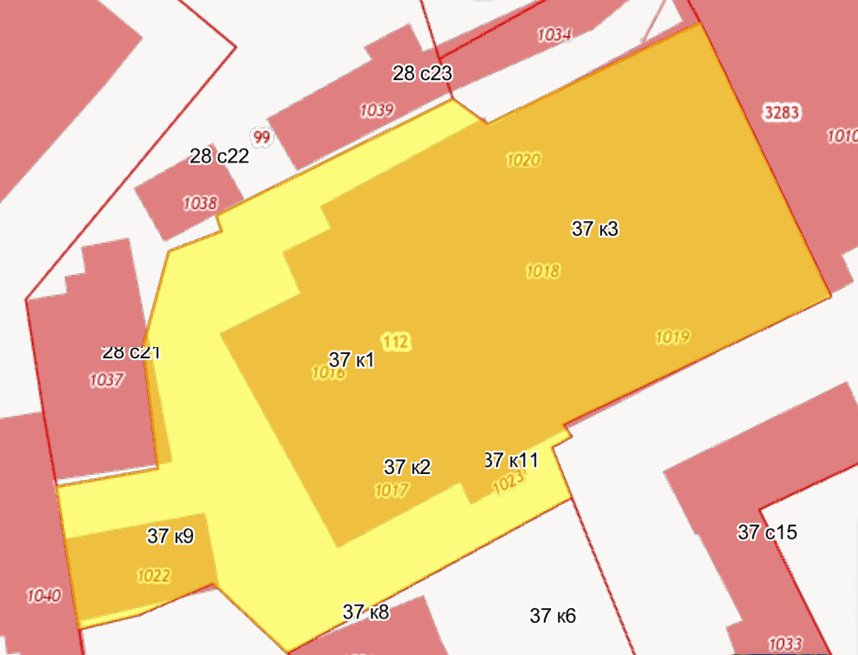
Состав комплекса
2 земельных участка 3 851 кв. м
г. Москва, ул. Новослободская,
вл. 37, корпус 1,2,3,4,5,9,11
г. Москва, ул. Новослободская,
вл. 37, корпус 6,7,8
Кадастровый номер: 77:01:0004009:112
Площадь: 3 087 кв. м.
Кадастровый номер: 77:01:0004009:113
Площадь: 764 кв.м.
Категория земель: земли населенных пунктов
Виды разрешенного использования: эксплуатация зданий и благоустройства территории, без права коммерческого использования, застройки и организации автостоянки.
Ограничение прав и обременение объекта недвижимости:
запрещение регистрации;
ипотека;
срок, на который установлено ограничение прав и обременение объекта недвижимости: не позднее 31.12.2020 г.

Slide 4
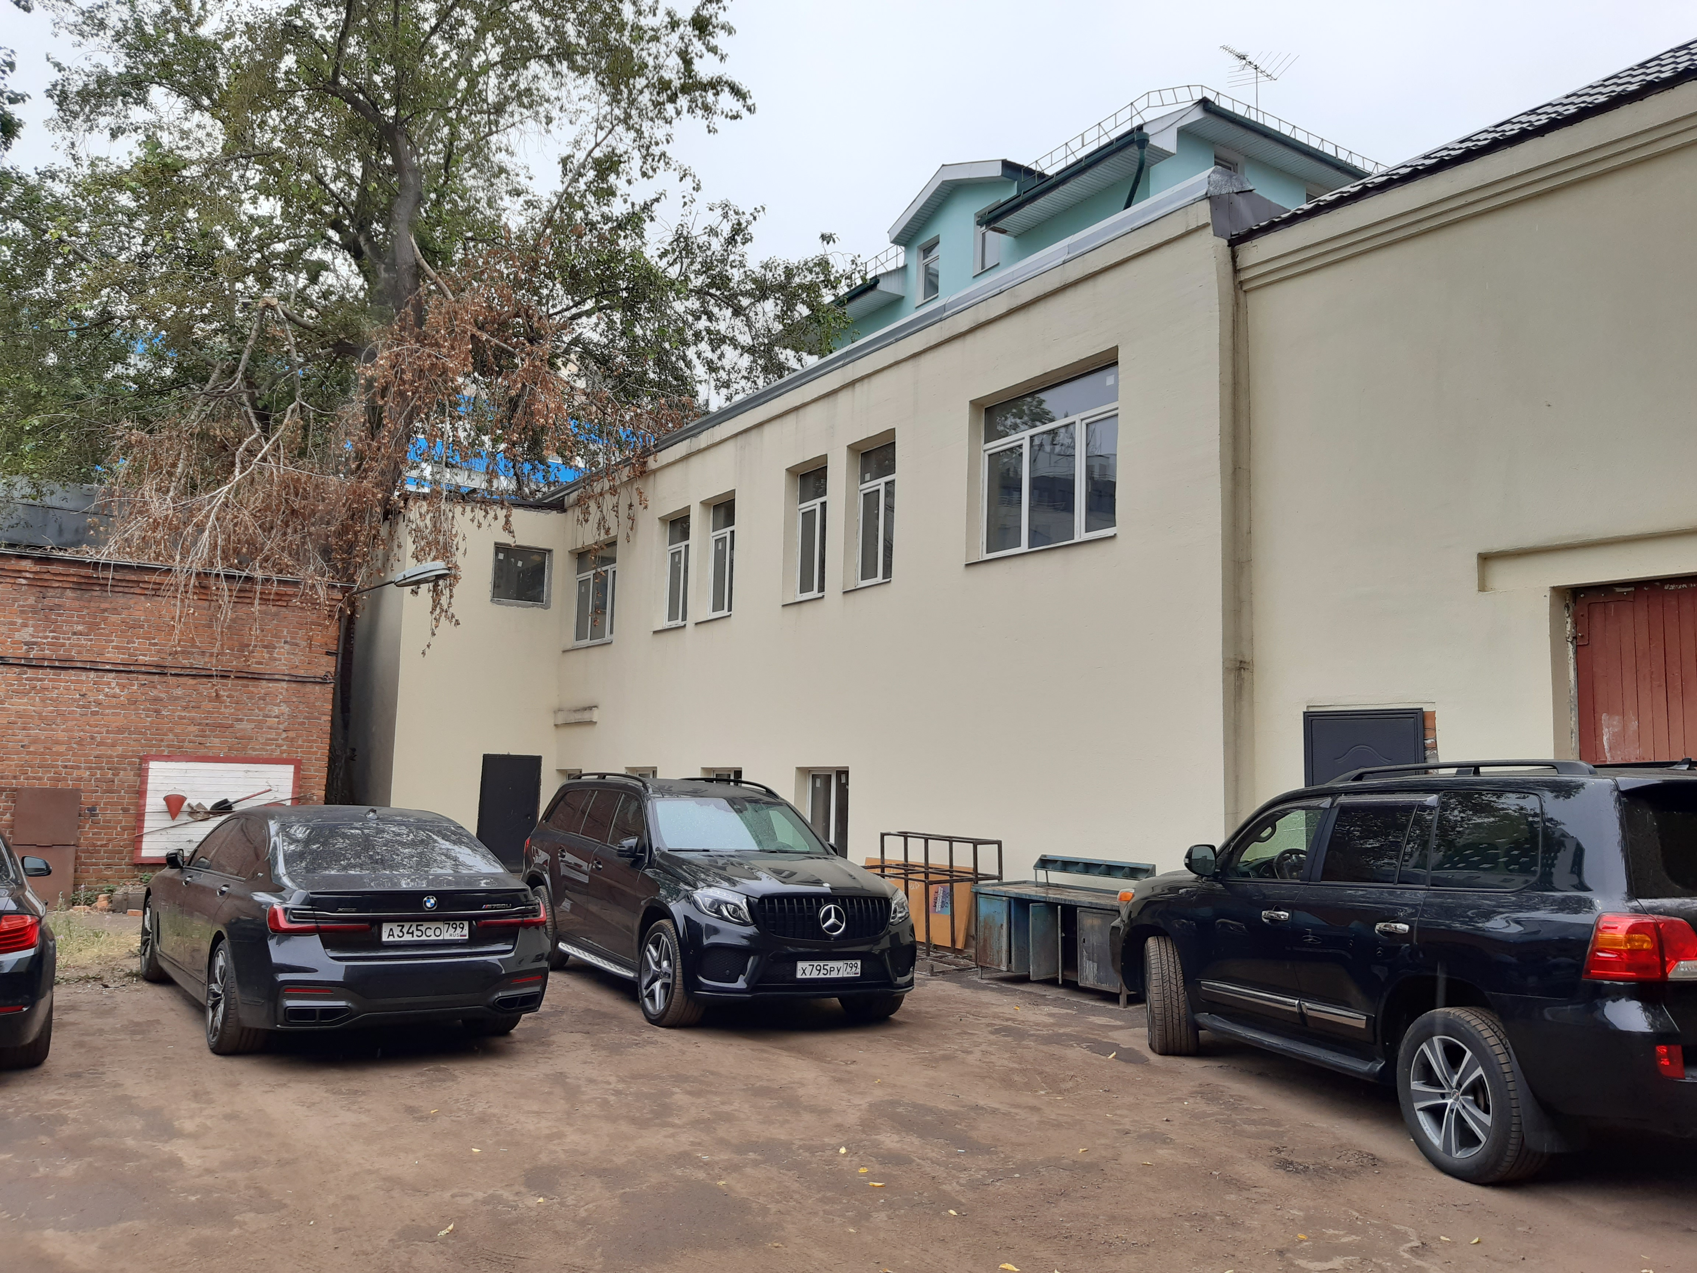
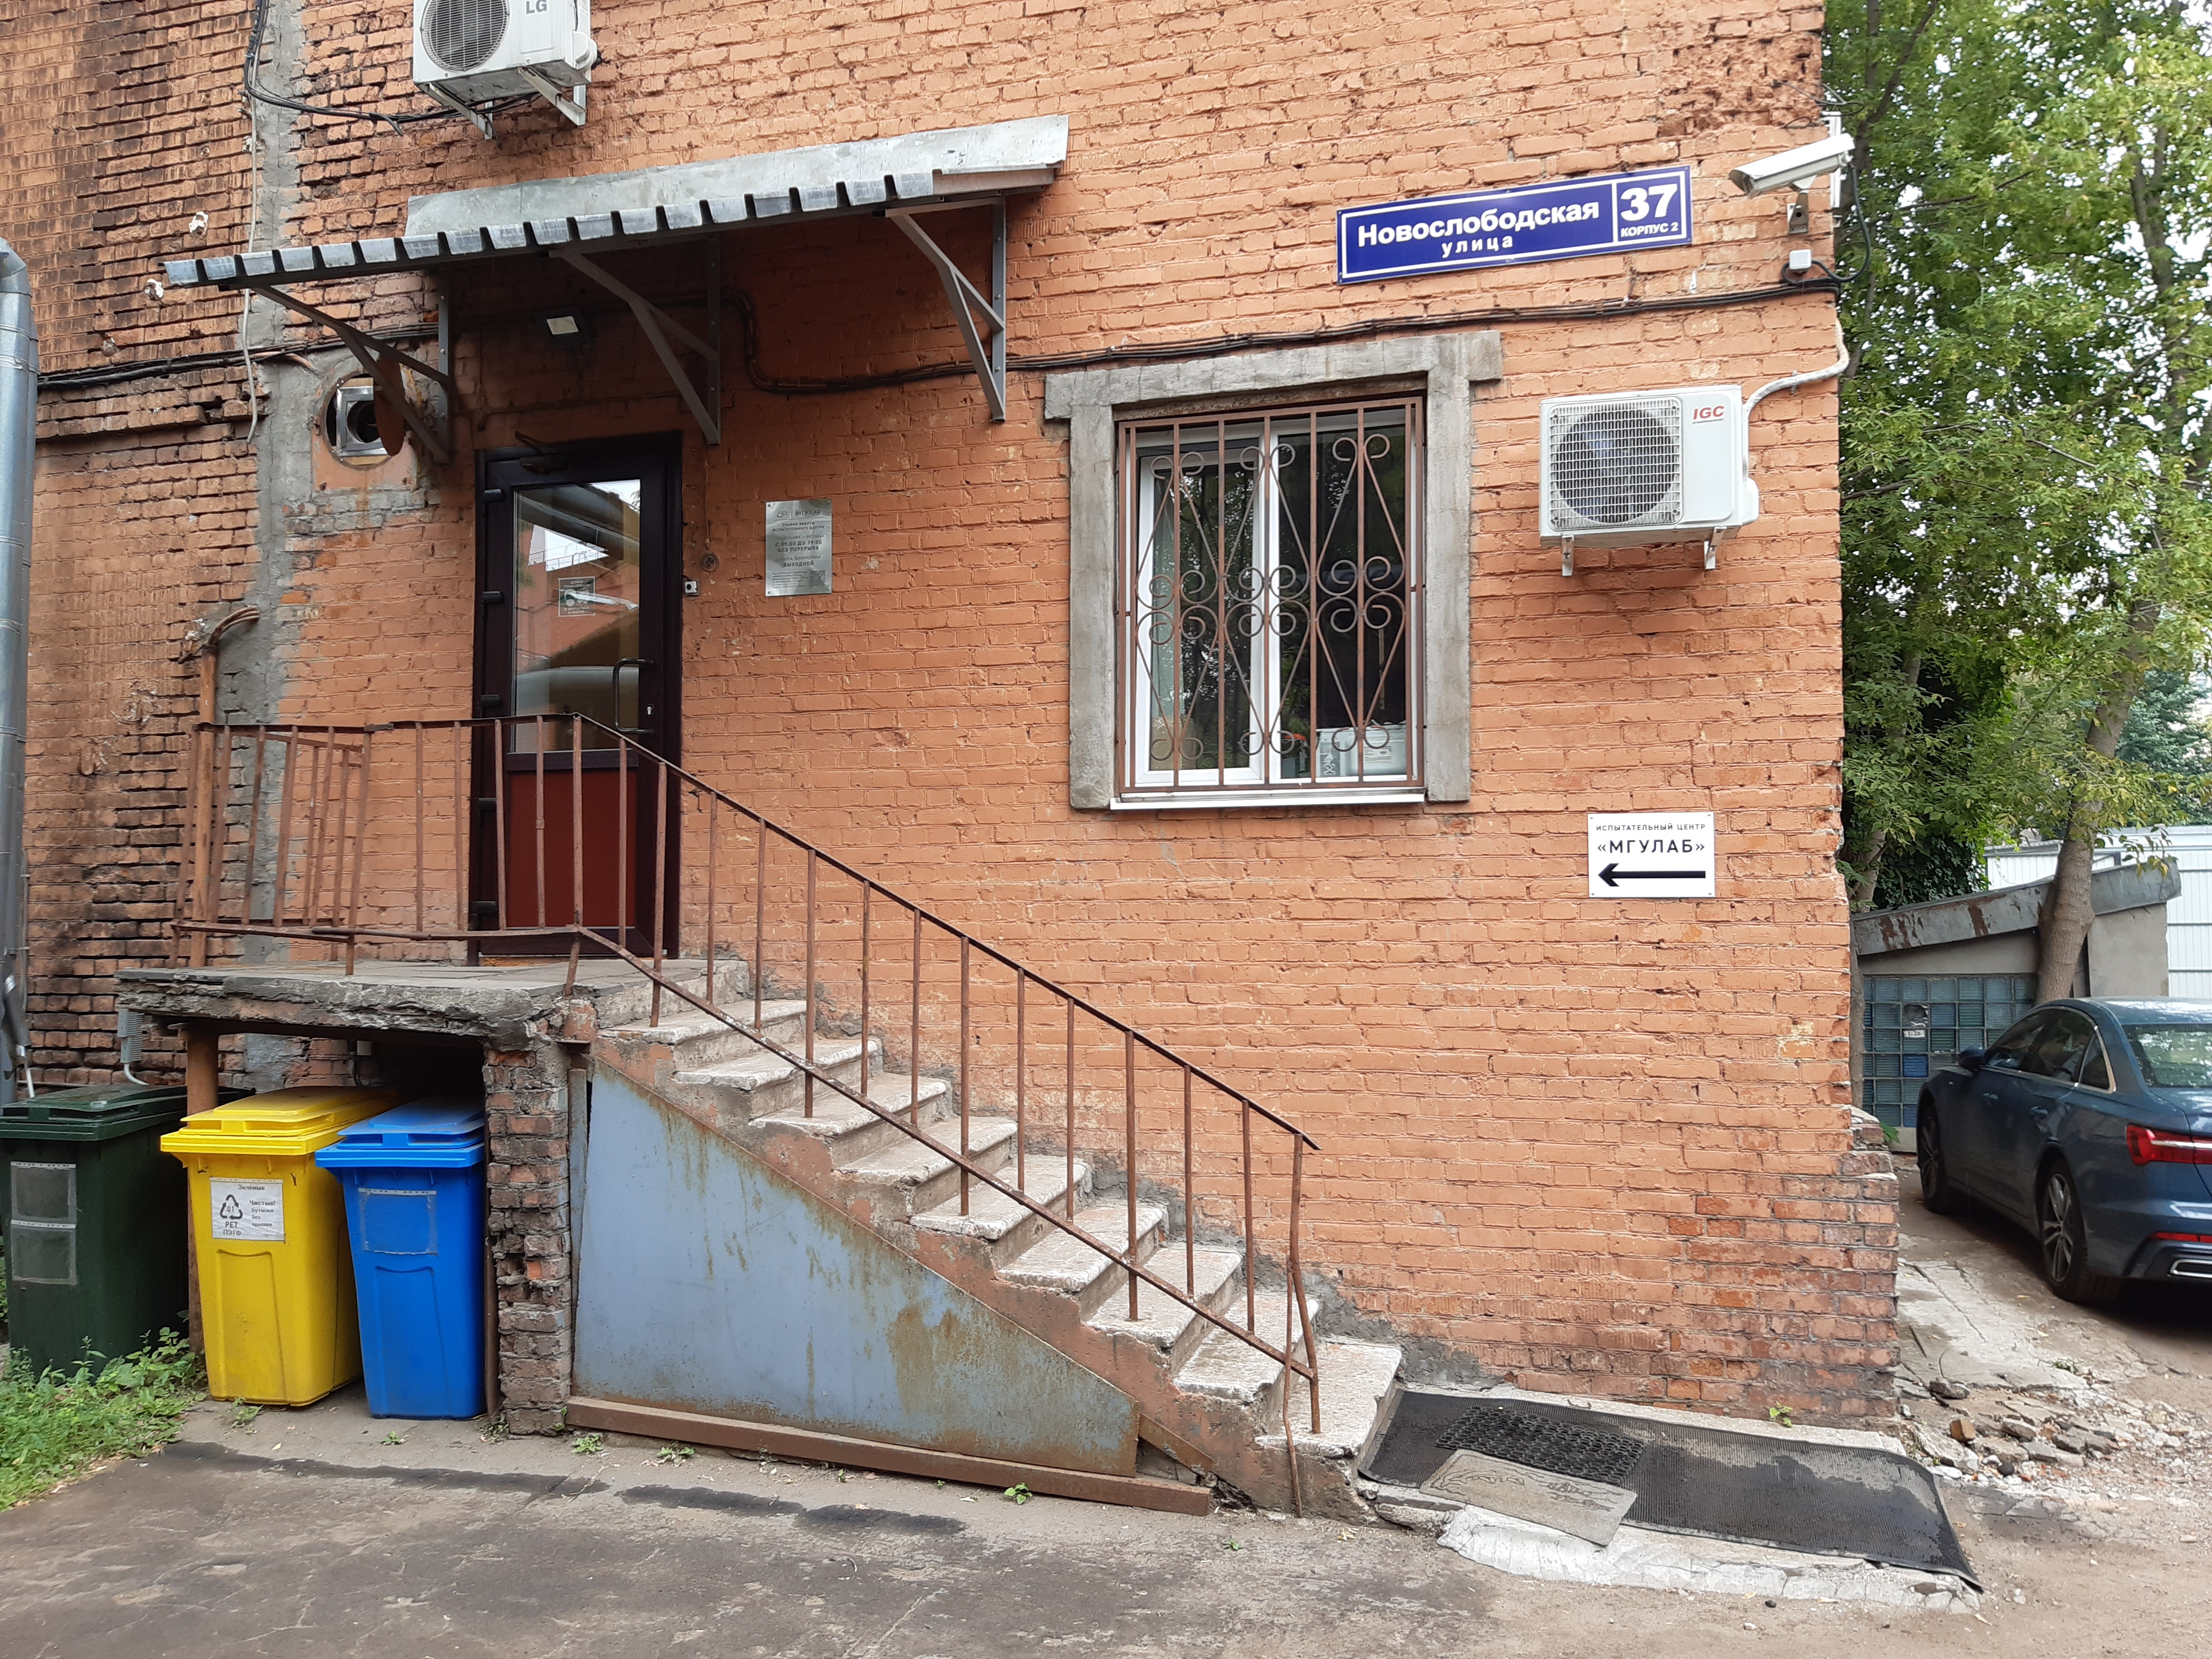
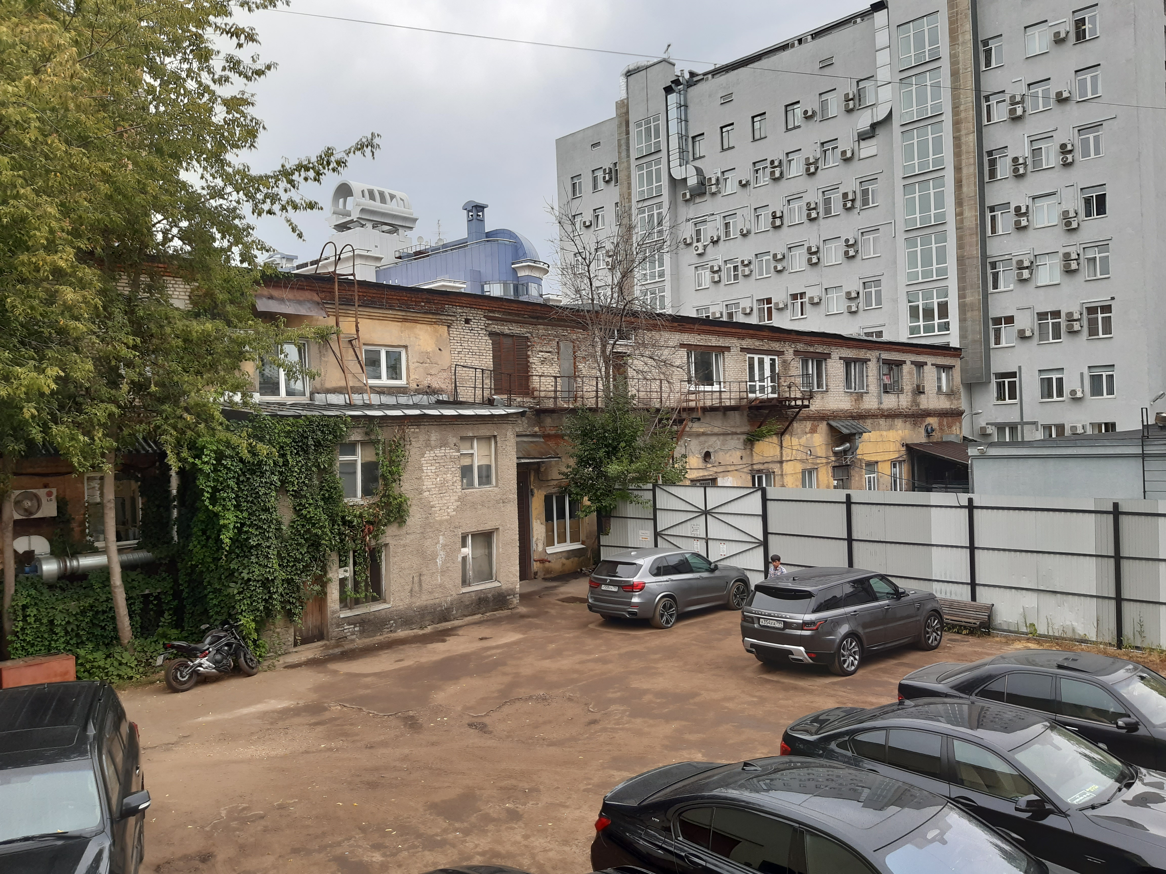
Состав комплекса
10 объектов недвижимого имущества 4 130,5 кв. м
корпус 1 | Нежилое здание | 77:01:0004009:1016 | 1 284,2
корпус 2 | Нежилое здание | 77:01:0004009:1017 | 260,6
корпус 3 | Нежилое здание | 77:01:0004009:1018 | 746,8
корпус 4 | Нежилое здание | 77:01:0004009:1019 | 875,1
корпус 5 | Нежилое здание | 77:01:0004009:1020 | 403,3
корпус 6 | Нежилое здание | 77:01:0004009:1011 | 78,1
корпус 7 | Нежилое здание | 77:01:0004009:1009 | 184,4
корпус 8 | Нежилое здание | 77:01:0004009:1021 | 151,6
корпус 9 | Нежилое здание | 77:01:0004009:1022 | 112,5
корпус 11 | Нежилое здание | 77:01:0004009:1023 | 33,9
Корпус №3 (746,8 кв.м.) – относится к помещениям свободного назначения
Корпус №6, (78,1 кв.м.) – трансформаторная подстанция, относится к прочим помещениям

Slide 5
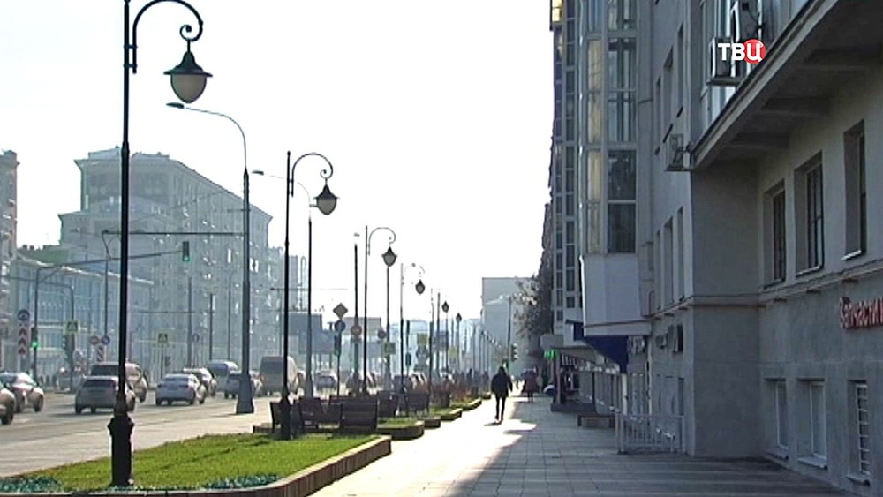
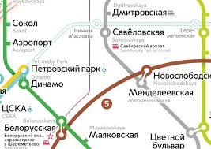
Местоположение
Земельно-имущественный комплекс расположен в Тверском районе Центрального административного района. Это один из самых перспективных сегментов города.
Объект продажи характеризуются экономически выгодном местоположением.
Транспортная доступность:
круглогодичный подъезд на личном транспорте – Новослободская ул.;
станция метро «Менделеевская» ~ 300 м.;
внутри ТТК.

Slide 6
ООО «РТ-Капитал» 121059, г. Москва, Бережковская наб., д.38 стр. 1 Телефон: +7 (495) 580-71-15 Эл. адрес: info@rt-capital.ru

